Slide 1
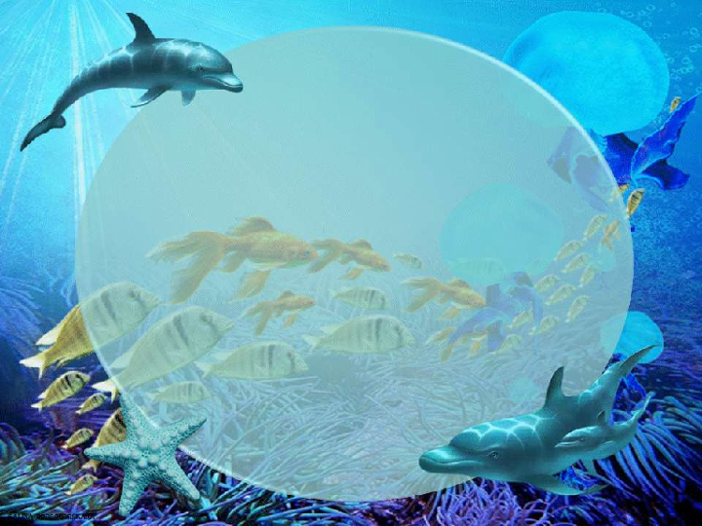
ПОДВОДНЫЙ
МИР
ПОДГОТОВИЛИ ВОСПИТАТЕЛИ
МЯСИНА О.В. И ГРИНИНА Л.Г.

Slide 2
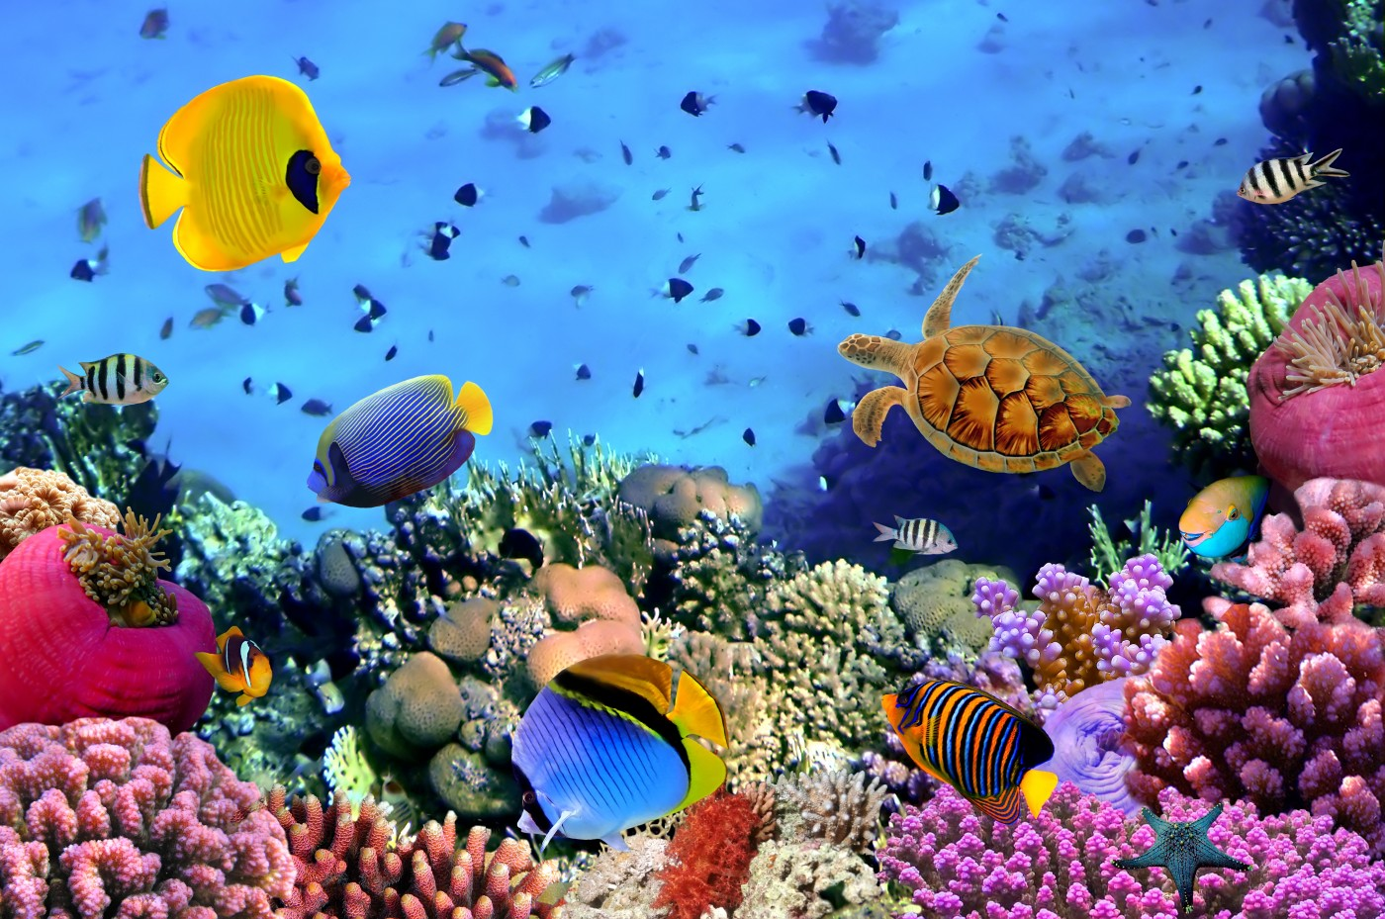
Малыши всегда испытывают неподдельный интерес к окружающему их миру животных. Особой популярностью часто пользуются морские животные, они привлекают ребятишек, потому что позволяют погрузиться в неизведанные просторы Мирового океана, напоминающие волшебные королевства и сказочные тридевятые царства.

Slide 3
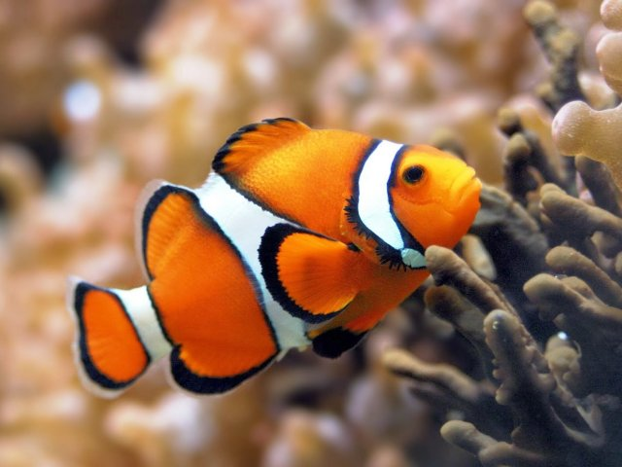
Рыбка
Рыбка рыбку догоняла,
Рыбка хвостиком виляла,
Ткнулась в брюшко -Догнала!
-Эй, подружка! Как дела?
(Т. Второва)
Рыба-клоун

Slide 4
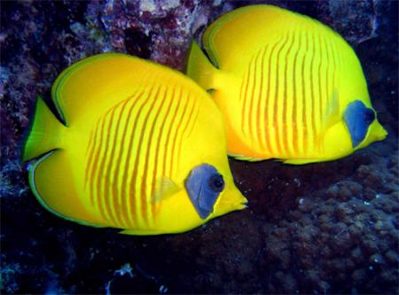
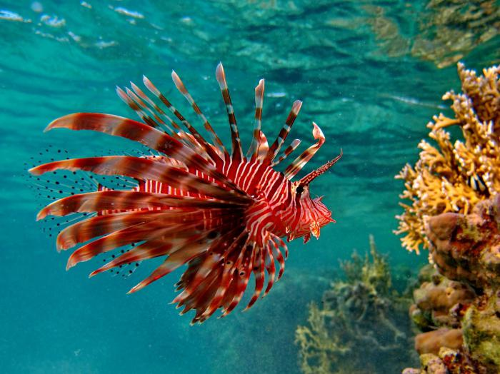
Рыба-бабочка
Крылатка

Slide 5
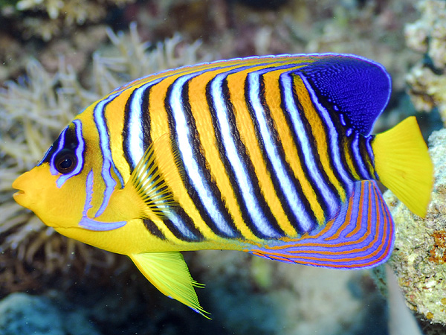
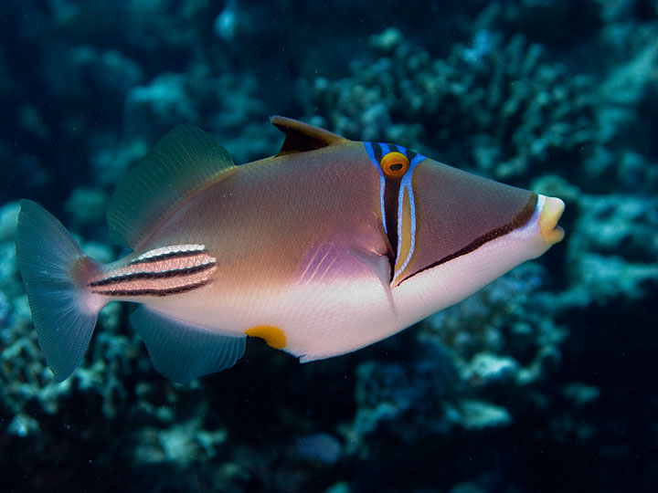
Рыба-ангел
Спинорог

Slide 6
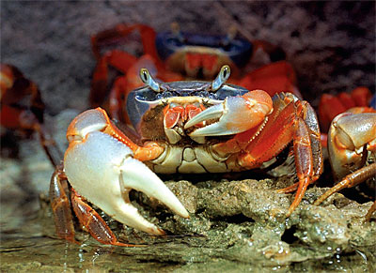
Краб
Плоский камешек на ножках
По подводной шёл дорожке.
Боком-боком, боком-боком
Семенил по дну с прискоком.
Глазки – как горошины,
Смотрят настороженно.
Я к нему рукой полез,
Он – клешню наперевес:
«Ты, дружок, меня не трогай!»
И пошел своей дорогой.
(В. Горак)

Slide 7
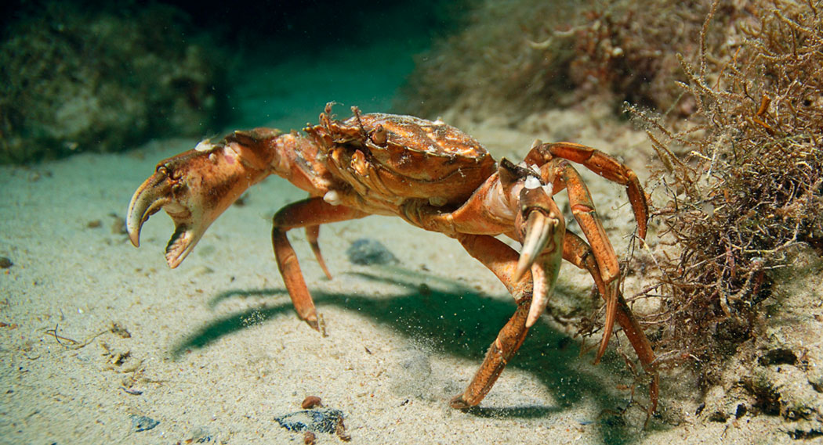
Краб всегда дышит воздухом, растворенным в воде. Даже на суше – для этого он сохраняет запасы воды в своих жабрах.

Slide 8
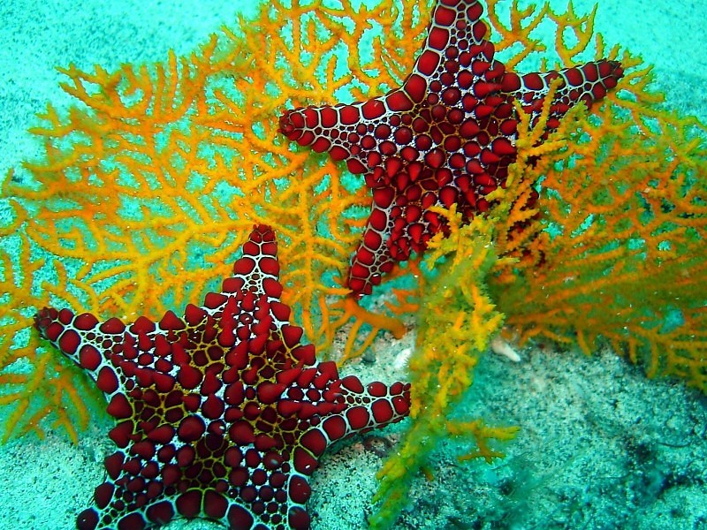
Морская звезда
Звездочки морские
Новый Год встречали.
И коралл, как ёлку,
Дружно наряжали.
Только нет игрушек
В море под водой.
И пришлось им ветки
Украшать собой.
(И. Сударева)

Slide 9
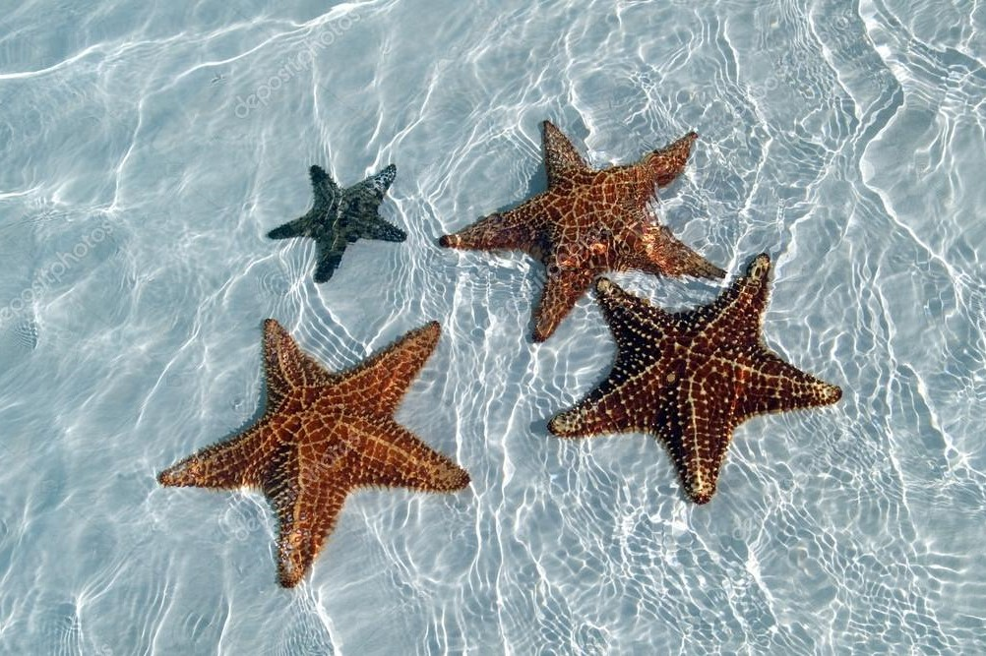
Морские звезды не умеют плавать. Они передвигаются только за счет присосок.

Slide 10
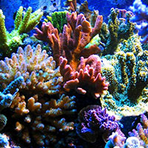
Кораллы
Кораллы живут на морской глубине
На уютном и синем причудливом дне
В ветвистых кораллах рыбки снуют
Кораллы им дали еду и уют.
(А. Речушкин)

Slide 11
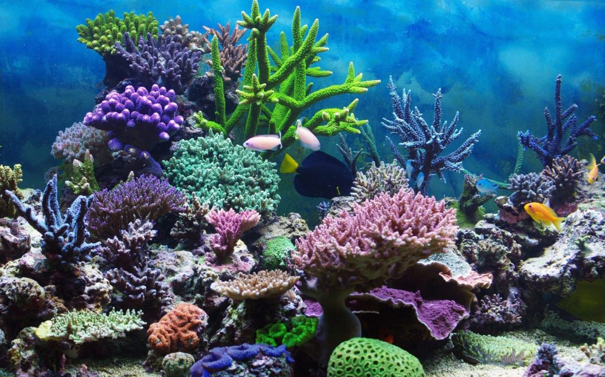
На самом деле кораллы это животные, а точнее колонии мельчайших организмов — коралловых полипов.

Slide 12
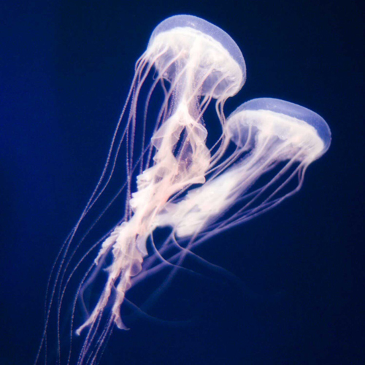
Медуза
Краями плавно шевеля,
Плывет кусочек киселя.
Он раскаленным не бывает,
Но очень сильно обжигает!
(Н. Томилина)

Slide 13
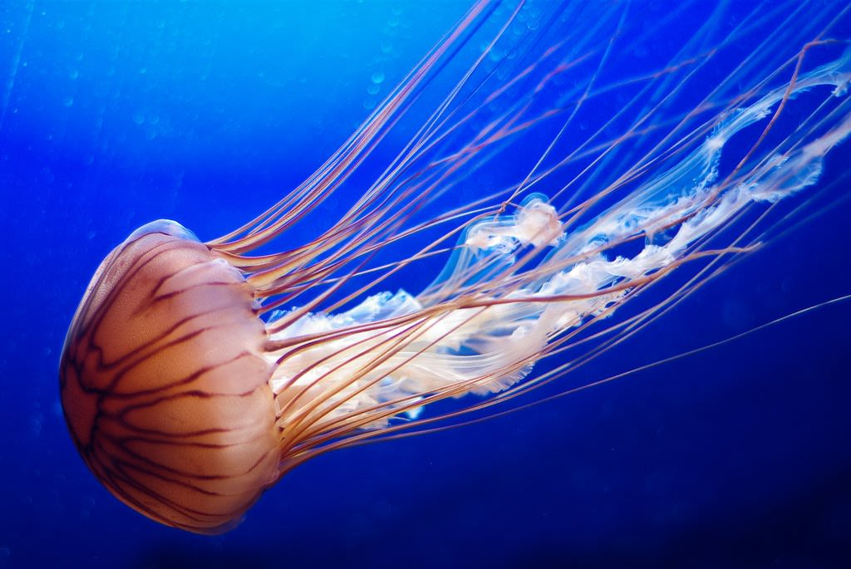
Голова медузы может достигать размера двух и более метров, а щупальца – 20 метров и более.

Slide 14
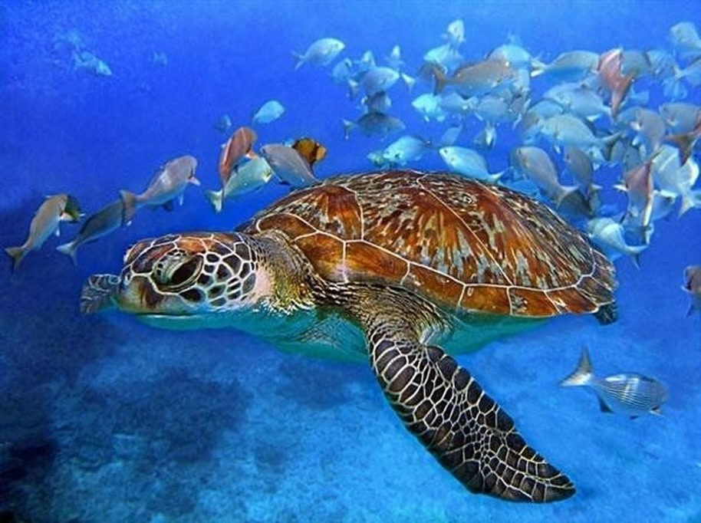
Морская черепаха
Золотым играет глянцем
Из воды торчащий панцирь.
Это что за зверь иль птаха?
Без сомнений, черепаха.
(Н. Доброта)

Slide 15
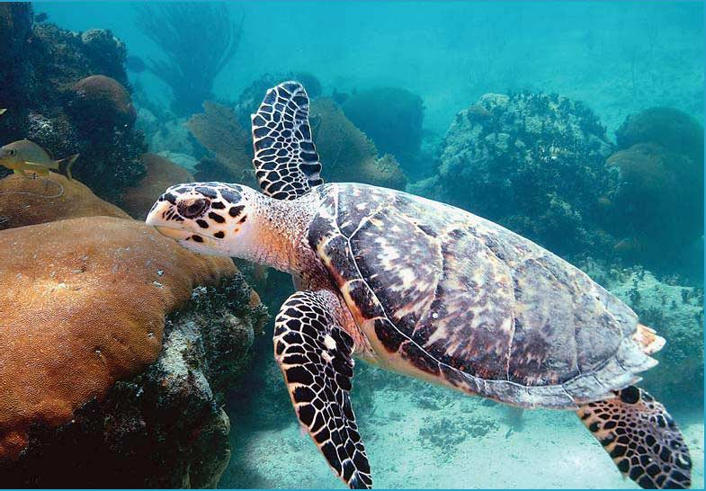
Морские черепахи дышат воздухом, но во время сна могут не подниматься на поверхность воды около семи часов.

Slide 16
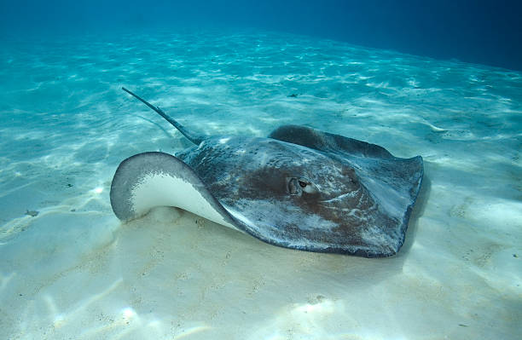
Скат
Посреди морских глубин
Проплывает рыба-блин,
Электрический разряд
Носит в теле рыба – скат.
(В. Сибирцев)

Slide 17
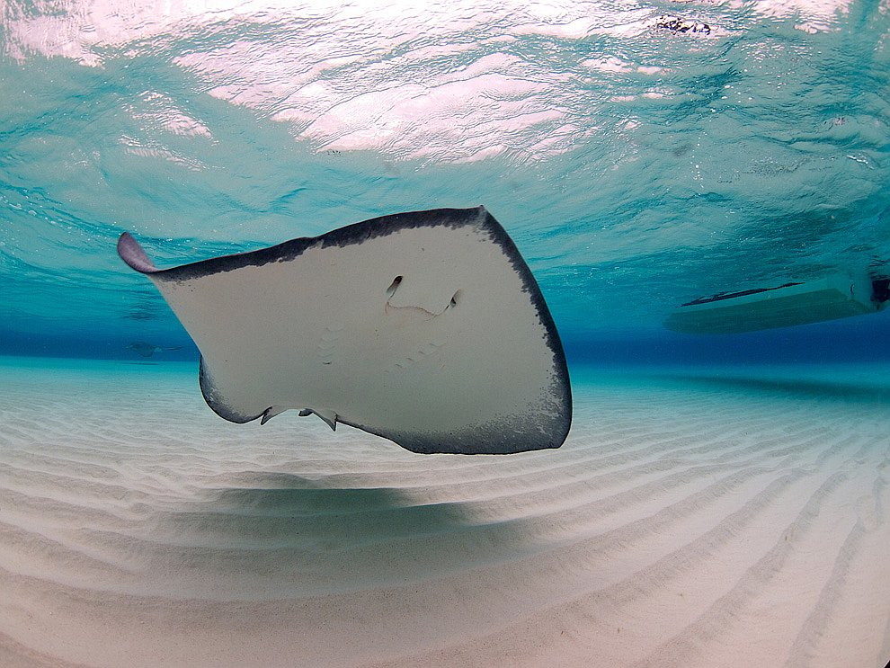
Скат не видит, что ест: глаза у него находятся на верхней половине тела, а рот – на нижней.

Slide 18
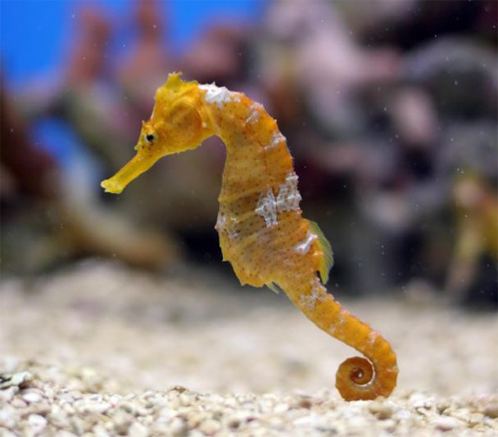
Морской конёк
Чем похож я на коня?
Шейка, гривка у меня…
Здесь какая-то ошибка:
Я на самом деле — рыбка!
(А. Моничь)

Slide 19
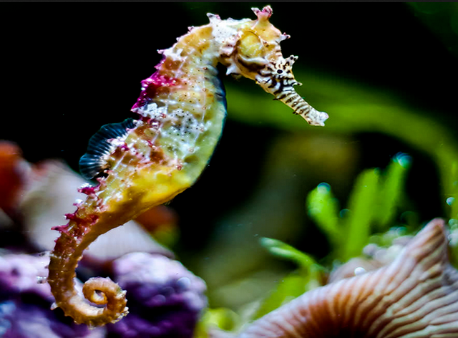
Морские коньки могут менять свой цвет, как хамелеоны.

Slide 20
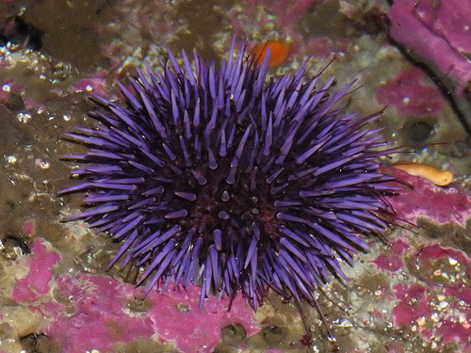
Морской ёж
Живет на дне колючка —
Угрюмый Ёжик-злючка.
За камушки цепляется,
Морской травой питается.
(И. Сударева)

Slide 21
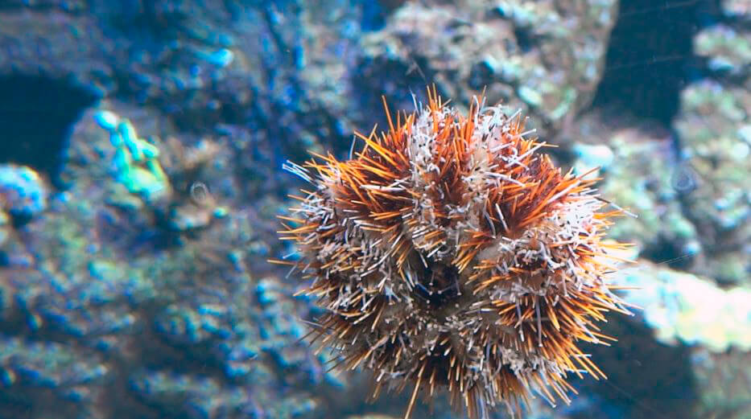
У морского ежа пять челюстей.

Slide 22
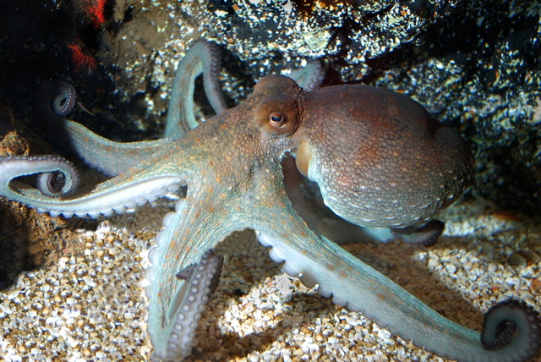
Осьминог
Что за странный осьминог?
Ручек нет, а восемь ног.
Он ногами кушает,
Без ушей, а слушает.
Строит замки под водой,
В цвет покрасится любой.
У него присосок много,
Не дразните осьминога!
(Т. Алексеева)

Slide 23
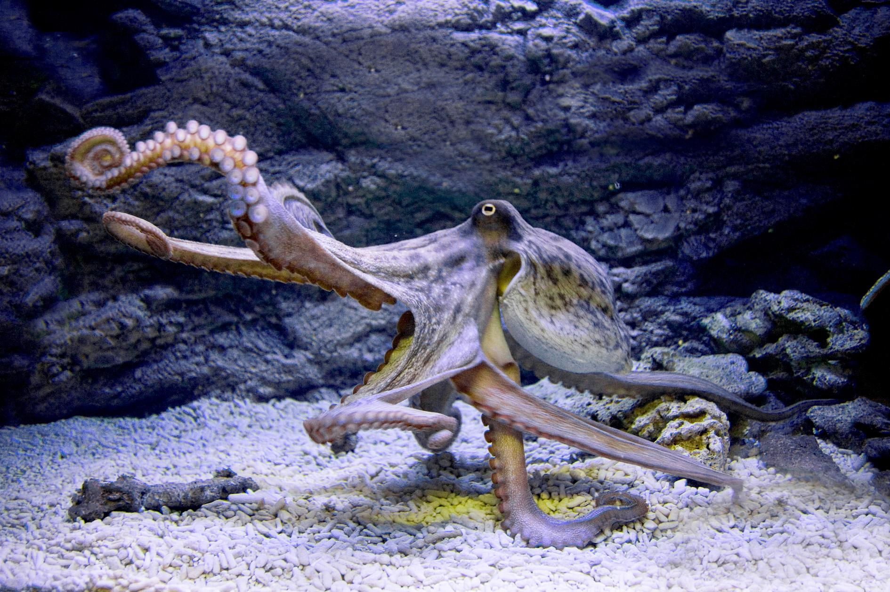
У осьминога три сердца.

Slide 24
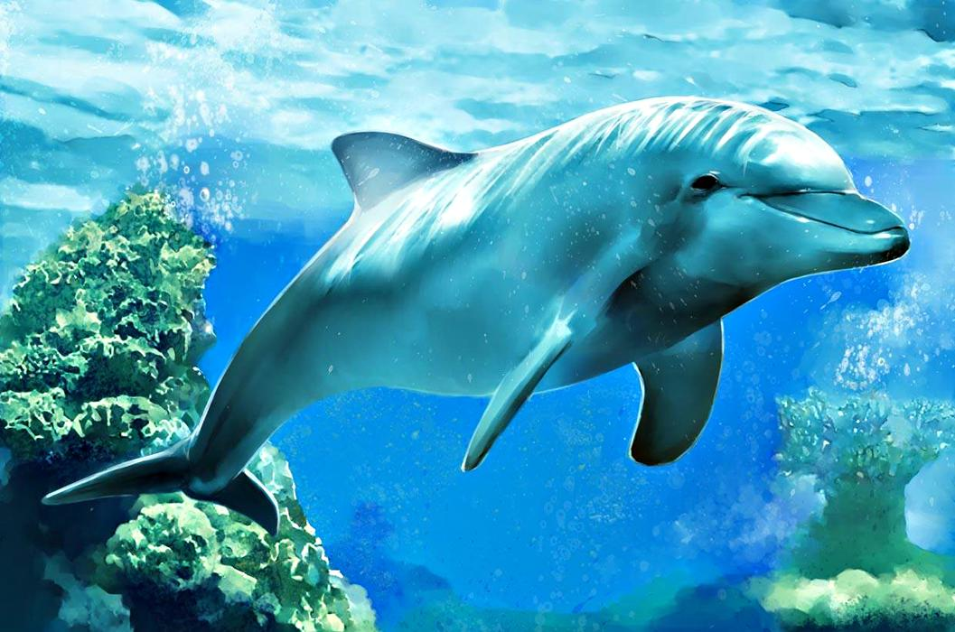
Дельфин
Друг за другом мчится стая,
Волны телом разрезая,
То хвосты, то снова спины,
Кто вперёд, плывут дельфины
(В. Сибирцев)

Slide 25
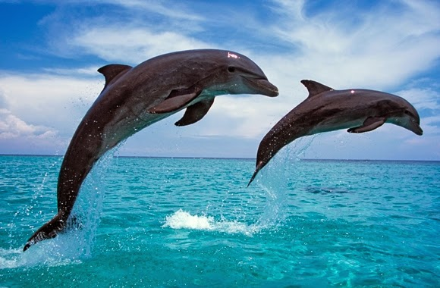
Дельфины необыкновенно умные и дружелюбны; известны случаи, когда именно дельфины спасали людей, попавших в кораблекрушение.

Slide 26
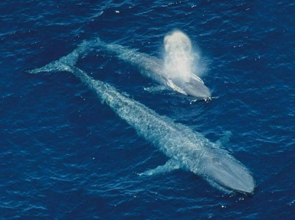
Синий кит
В самом центре океана
Бьет струя, как из фонтана!
Фантастичный, чудный вид
Дарит нам огромный кит!
(В. Сибирцев)

Slide 27
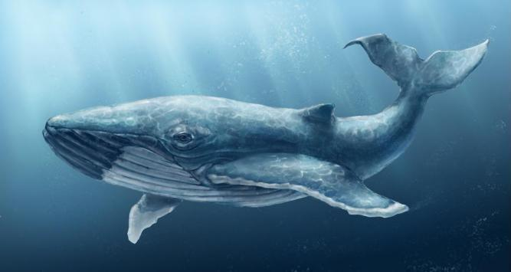
Синий кит – самое крупное животное в мире.

Slide 28
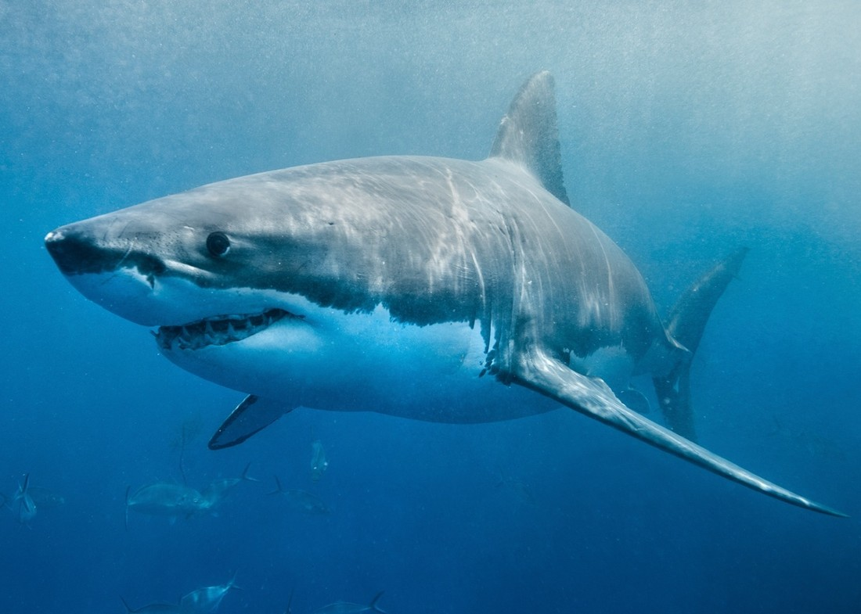
Акула
Это что за страшный хищник,
В океане грозно рыщет?
Пасть с зубами распахнула.
Берегись, плывёт акула!
(В. Сибирцев)

Slide 29
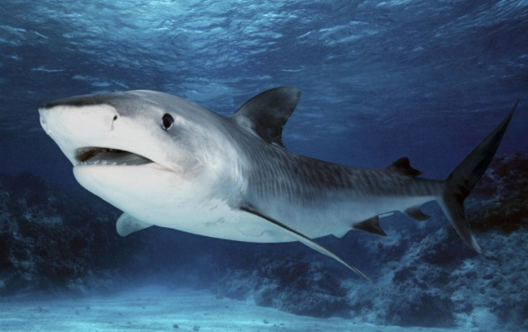
Новые зубы у акул растут всю жизнь.

Slide 30
СПАСИБО
ЗА
ВНИМАНИЕ!

